Slide 1


Slide 2
سنجش الکترولیت ها در آزمایشگاه
روش‌ها، دستگاه‌ها و کنترل کیفی
دکتر حامد صادقیان
متخصص پاتولوژی- تابستان 1404

Slide 3
اهمیت اندازه گیری الکترولیت های خون
الکترولیت های اصلی:
سدیم (Na⁺)، پتاسیم (K⁺)، کلر (Cl⁻)، کلسیم (Ca²⁺)، منیزیم (Mg²⁺)، بیکربنات (HCO₃⁻) و H⁺
نقش الکترولیت ها در بدن:
حفظ تعادل آب و الکترولیت‌ها
انتقال پیام‌های عصبی
انقباض عضلات )از جمله قلب(
تنظیم PH خون
اختلالات شایع:
هیپرناترمی / هیپوناترمی
هیپرکالمی / هیپوکالمی
اسیدوز / آلکالوز

Slide 4
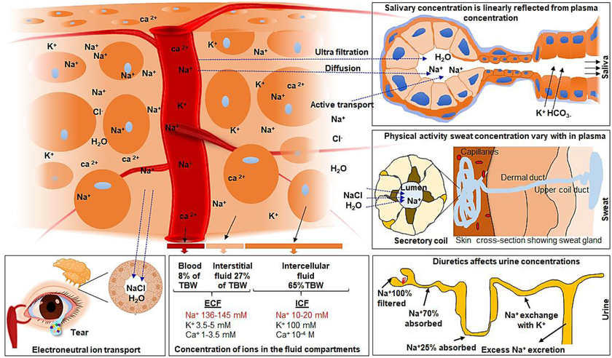
TBW: Total Body Water

Slide 5
سدیم Na
نقش اصلی در در تنظیم آب بدن، تعادل اسید و باز، انتقال ایمپالس‌های عصبی و انقباض عضلات
محدوده نرمال: mEq/L 145-135
هایپوناترمی (Hyponatremia) کمبود سدیم خون:
سطح سدیم خون به کمتر از ۱۳۵ mEq/L و اغلب بدلیل افزایش بیش از حد آب بدن نسبت به سدیم، بدلیل:
نوشیدن آب بسیار زیاد در مدت زمان کوتاه مثلاً در ورزش‌های استقامتی
نارسایی کلیه یا نارسایی قلبی
مصرف برخی داروها مثل دیورتیک‌ها (هیدروکلروتیازید)، برخی داروهای ضد افسردگی
اسهال و استفراغ شدید (بدلیل از دست دادن سدیم و سایر الکترولیت ها و فعال شدن سیستم جبرانی احتباس مایع)
بیماری‌های کبدی (سیروز کبدی)
سندرم افزایش ترشح هورمون ضد ادرار (SIADH)
علائم: علائم به سرعت و شدت افت سدیم بستگی دارد. افت تدریجی معمولاً علائم خفیف‌تری دارد، در حالی که افت ناگهانی بسیار خطرناک است:
علائم خفیف تا متوسط: سردرد، تهوع و استفراغ، احساس خستگی و گیجی، گرفتگی یا ضعف عضلات، بی‌قراری و تحریک‌پذیری،
علائم شدید (اورژانس پزشکی): تغییر وضعیت ذهنی مانند خواب‌آلودگی شدید، سردرگمی، تشنج، کما ، توقف تنفس، ادم مغزی

Slide 6
سدیم Na
هایپرناترمی (Hypernatremia) افزایش سدیم خون:
هایپرناترمی زمانی اتفاق می‌افتد که سطح سدیم خون به بیش از mEq/L۱۴۵ برسد. این وضعیت نسبت به هایپوناترمی کمتر شایع است و معمولاً به دلیل کم آبی بدن (از دست دادن آب بیشتر از سدیم) یا دریافت بسیار زیاد سدیم رخ می‌دهد.
علل شایع:
کم‌آبی شدید: ننوشیدن آب کافی، به ویژه در سالمندان و نوزادان
از دست دادن آب از طریق اسهال، استفراغ یا تعریق شدید
بیماری‌هایی که توانایی احساس تشنگی را مختل می‌کنند مثلاً در برخی سالمندان
دیابت بی‌مزه (Diabetes Insipidus): عدم ترشح هورمون ADH
مصرف بیش از حد نمک (نادر)
نارسایی کلیه
علائم و نشانه‌ها:
علائم هایپرناترمی نیز عمدتاً مربوط به سیستم عصبی است، زیرا کم‌آبی باعث جمع شدن و چروکیده شدن سلول‌های مغزی می‌شود.
تشنگی شدید (قوی‌ترین و اولین علامت)، احساس خستگی و بی‌حالی، کاهش حجم ادرار، ضعف عضلانی یا اسپاسم، بی‌قراری
علائم شدید عصبی: پرش عضلانی، تغییر وضعیت ذهنی (گیجی، تحریک‌پذیری)، تشنج، کما

Slide 7
پتاسیم K
پتاسیم یکی از مهم‌ترین الکترولیت‌های بدن است که نقش حیاتی در عملکرد سلول‌ها، به ویژه سلول‌های عصبی و عضلانی (از جمله عضله قلب) دارد.
. محدوده نرمال پتاسیم در خون: 3.5-5.0 mEq/L
هایپوکالمی (Hypokalemia) کاهش پتاسیم خون:
سطح پتاسیم خون کمتر از 3.5 mEq/L
علل شایع کاهش پتاسیم:
دفع بیش از حد از کلیه‌ها یا دستگاه گوارش: استفاده از داروهای دیورتیک، اسهال یا استفراغ شدید و مزمن.
کمبود دریافت در رژیم غذایی: به تنهایی نادر است.
اختلالات هورمونی: مانند پرکاری آلدوسترون (هایپرآلدوسترونیسم).
مصرف برخی داروها: مانند کورتیکواستروئیدها.
علائم و نشانه‌های هایپوکالمی:
ضعف و خستگی مفرط: شایع‌ترین علامت است.
گرفتگی و درد عضلانی
یبوست به دلیل کاهش حرکت روده‌ها (فلج نسبی روده)
احساس ضربان قلب نامنظم یا تپش قلب
اسپاسم و حتی فلج عضلانی در موارد شدید
اختلال در عملکرد تنفسی به دلیل ضعف عضلات تنفسی
خطر اصلی: ایجاد آریتمی‌های قلبی خطرناک و کشنده که می‌تواند منجر به ایست قلبی شود.

Slide 8
هایپرکالمی(Hyperkalemia) افزایش پتاسیم خون:
هایپرکالمی زمانی است که سطح پتاسیم خون به بیشتر از 5.0 mEq/L برسد.
هایپرکالمی شدید (>6.0mEq/L) یک اورژانسی پزشکی است.
علل شایع افزایش پتاسیم:
نارسایی کلیوی: شایع‌ترین علت. کلیه‌های آسیب دیده نمی‌توانند پتاسیم اضافی را دفع کنند.
مصرف برخی داروها: برخی داروهای فشار خون (مهارکننده‌های ACE کاپتوپریل، مسدودکننده‌های گیرنده آنژیوتانسینII والزارتان) و دیورتیک های ذخیره‌کننده پتاسیم (مانند اسپیرونولاکتون).
تخریب سلول‌ها: به دنبال سوختگی‌های شدید، آسیب بافتی یا نکروز تومور که محتوای پتاسیم سلول‌ها وارد جریان خون می‌شود.
بیماری آدیسون: هورمون آلدوسترون (که دفع پتاسیم را تنظیم می‌کند) به میزان کافی تولید نمی‌ شود.
مصرف بیش از حد مکمل‌های پتاسیم
علائم و نشانه‌های هایپرکالمی:
متأسفانه هایپرکالمی اغلب تا زمانی که سطح پتاسیم بسیار بالا رفته و وضعیت خطرناکی ایجاد کند، هیچ علامت هشداردهنده‌ای ندارد.
ضعف عضلانی که می‌تواند پیشرونده باشد.
احساس بی‌حالی و گیجی
تهوع و استفراغ
تنگی نفس
درد قفسه سینه
ضربان قلب نامنظم، کند یا محو شدن ضربان قلب
خطر اصلی: ایست قلبی ناگهانی به دلیل تأثیر مستقیم پتاسیم بالا بر سیستم هدایت الکتریکی قلب. این حالت بسیار خطرناک‌تر از هایپوکالمی محسوب می‌شود.
تشخیص: تنها از طریق آزمایش خون (آزمایش الکترولیت‌ها) قابل تشخیص قطعی است. نوار قلب (ECG) برای بررسی اثرات پتاسیم بر قلب ضروری است، زیرا تغییرات خاصی را نشان می‌دهد. درمان اورژانس، تثبیت وضعیت قلب با گلوکونات کلسیم است.

Slide 9
کلسیم Ca
کلسیم (Ca²⁺) فراوان‌ترین ماده معدنی در بدن انسان است که نقش‌های متعددی دارد از جمله:ساختمان استخوان‌ها و دندان‌ها، انقباض عضلات، انتقال پیام‌های عصبی، انعقاد خون، عملکرد آنزیم‌ها
سطح نرمال کلسیم توتال در خون 8.6-10.2 mg/dL است.
حدود 50 درصد کلسیم به صورت آزاد و یونیزه (Ionized Calcium) است که شکل فعال و فیزیولوژیک آن محسوب می‌شود و سطح نرمال آن 4.6-5.3mg/dL است. اندازه‌گیری کلسیم یونیزه از نظر بالینی دقیق‌تر است.
هایپوکلسمی (Hypocalcemia) کاهش کلسیم خون:
هایپوکلسمی به شرایطی گفته می‌شود که سطح کلسیم توتال خون به کمتر از 8.6 mg/dL یا سطح کلسیم یونیزه به کمتر از 4.6 mg/dL برسد.
علل شایع کاهش کلسیم:
کمبود ویتامینD (برای جذب کلسیم از روده ضروری است.)
کم کاری غدد پاراتیروئید(Hypoparathyroidism): شایع‌ترین علت، این غدد، هورمون PTH ترشح می‌کنند که سطح کلسیم خون را افزایش می‌دهد.
نارسایی کلیوی مزمن: کلیه‌ها در فعال کردن ویتامین D مشکل پیدا می‌کنند.
کمبود منیزیم(Hypomagnesemia) : منیزیم برای ترشح هورمون PTH ضروری است.
برخی داروها: مانند داروهای ضد تشنج، بیس‌فوسفونات ها و ...
علائم و نشانه‌های هایپوکلسمی:
علائم به شدت و سرعت کاهش کلسیم بستگی دارد. کاهش ناگهانی بسیار خطرناک‌تر است.
شایعترین: علائم عصبی-عضلانی: اسپاسم عضلانی (به ویژه در کمر و پاها)، احساس گزگز، مورمور یا بی‌حسی در اطراف دهان، انگشتان دست و پا، تتانی (انقباضات شدید و دردناک عضلات)
علائم قلبی-عروقی: آریتمی قلبی، کاهش فشار خون، تغییرات در نوار قلب مانند طولانی شدن فاصله QT
علائم عصبی-روانی: تشنج، تغییرات شخصیتی، اضطراب، افسردگی، زوال عقل در موارد مزمن و درمان نشده

Slide 10
کلسیم Ca
هایپرکلسمی (Hypercalcemia)افزایش کلسیم خون:
هایپرکلسمی به شرایطی گفته می‌شود که سطح کلسیم توتال خون بیشتر از 10.5 mg/dL یا سطح کلسیم یونیزه به بیشتر از 5.3mg/dL برسد. هایپرکلسمی شدید >14.0 mg/dL یک فوریت پزشکی است.
علل شایع افزایش کلسیم:
پرکاری غدد پاراتیروئید (Hyperparathyroidism): شایع‌ترین علت در افراد غیربستری.
بدخیمی‌ها: (شایع‌ترین علت در افراد بستری) مانند سرطان پستان، ریه، myeloma multiple و ... که استخوان را درگیر می‌کنند.
مصرف بیش از حد ویتامین D یا مکمل‌های کلسیم
بی‌حرکتی طولانی‌مدت: باعث آزاد شدن کلسیم از استخوان‌ها می‌شود.
برخی داروها: مانند دیورتیک های تیازیدی و لیتیوم
علائم و نشانه‌های هایپرکلسمی:
علائم گوارشی (شایع‌ترین): تهوع، استفراغ و کاهش اشتها، یبوست، درد شکم، زخم معده
عوارض کلیوی: تشنگی بیش از حد و ادرار زیاد به دلیل تاثیر کلسیم روی کلیه، تشکیل سنگ‌های کلیوی، نارسایی کلیوی در موارد شدید
علائم عصبی-عضلانی و روانی: خستگی مفرط، ضعف عضلانی، گیجی، خواب‌آلودگی، لتارژی، افسردگی، روان‌پریشی (سایکوز)، کما در موارد بسیار شدید
علائم قلبی-عروقی: آریتمی قلبی، تغییرات در نوار قلب (ECG) مانند کوتاه شدن فاصله QT

Slide 11
کلرید Cl
تعادل مایعات: همراه با سدیم، اصلی‌ترین عامل تعیین کننده غلظت مایعات خارج سلولی است.
تعادل اسید-باز: به عنوان یون منفی اصلی در خون، به حفظ تعادل pH خون کمک می‌کند. کلیه‌ها با جذب یا دفع کلرید و بیکربنات، این تعادل را تنظیم می‌کنند.
گوارش: در معده، کلرید بخشی از اسید هیدروکلریک (HCl) است که برای هضم غذا ضروری است.
مقادیر طبیعی کلرید در خون معمولاً 96-106 mEq/L است.
هیپوکلرمی (Hypochloremia) کاهش کلر خون:
هیپوکلرمی به معنی کاهش سطح کلرید 96 mEq/L است.
علل کاهش کلرید:
استفراغ یا ساکشن محتویات معده: اسید معده حاوی مقدار زیادی HCl است. از دست دادن این اسید، مستقیماً باعث از دست رفتن کلرید و در نتیجه آلکالوز متابولیک می‌شود.
تعریق بیش از حد: عرق حاوی کلرید است.
مصرف بیش از حد دیورتیک‌ها: به خصوص دیورتیک‌های موثر بر لوله هنله و تیازیدی که دفع سدیم و کلرید را افزایش می‌دهند.
سندرم ترشح نامناسب هورمون ضدادراری (SIADH):در این حالت رقیق شدن خون باعث رقیق شدن همه الکترولیت‌ها می‌شود.
نارسایی احتقانی قلب: باعث احتباس آب و رقیق شدن الکترولیت‌ها می‌شود.
آلکالوز تنفسی: برای جبران آلکالوز متابولیک، کلیه بیکربنات دفع کرده و کلرید را نگه می دارد، اما در موارد مزمن می‌تواند منجر به کاهش مختصر کلرید شود.
سوء تغذیه شدید
علائم و نشانه های کاهش کلرید:
علائم هیپوکلرمی معمولاً مربوط به علت زمینه ای و عدم تعادل الکترولیتهای دیگر(به ویژه سدیم و پتاسیم) و همچنین اختلال در تعادل اسید-باز(آلکالوز) است:
ضعف، بیحالی و خستگی
اسپاسم و گرفتگی عضلانی
کاهش فشار خون
از دست دادن اشتها
در موارد شدید آلکالوز: انقباضات عضلانی، گیجی، تشنج، آریتمی قلبی(به دلیل همراهی با هیپوکالمی)

Slide 12
کلرید Cl
هایپرکلرمی (Hyperchloremia) افزایش کلر خون:
هایپرکلرمی به معنی افزایش سطح کلرید >106 mEq/L است. این حالت اغلب به دلیل از دست دادن آب یا بدنبال یک مشکل متابولیک دیگر رخ می‌دهد.
علل افزایش کلرید:
کم‌آبی شدید: شایع‌ترین علت. با کاهش آب بدن، همه الکترولیت‌ها از جمله کلرید به طور کاذب افزایش می‌یابد.
اختلالات متابولیک: به ویژه اسیدوز متابولیک با آنیون گپ طبیعی.
بیماری کلیوی: ناتوانی کلیه در دفع مناسب الکترولیت‌ها.
مصرف بیش از حد نمک (NaCl): دریافت وریدی سرم نرمال سالین به مقدار زیاد.
هایپرناترمی: افزایش سدیم خون معمولاً با افزایش کلرید همراه است.
علل نادر: هایپرپاراتیروئیدیسم، مسمومیت با برومید.
علائم و نشانه های افزایش کلرید:
هایپرکلرمی به تنهایی معمولاً علائم خاصی ایجاد نمی‌کند. علائم عموماً مربوط به علت زمینه ای (مانند کم‌آبی یا اسیدوز) هستند و ممکن است شامل موارد زیر باشند:
تشنگی شدید
خشکی مخاط دهان و چشمها
کاهش ادرار
ضعف عضلانی
افزایش فشار خون: به دلیل افزایش حجم مایعات
در موارد شدید اسیدوز: تهوع، استفراغ، تنفس سریع و عمیق، گیجی و کاهش هوشیاری
نکته کلیدی: سطح کلرید به ندرت به صورت ایزوله تغییر می‌کند. تفسیر آن همیشه باید در کنار سایر الکترولیت‌ها (به ویژه سدیم و بیکربنات) و آنیون گپ انجام شود تا علت اصلی عدم تعادل مشخص گردد.

Slide 13
Anion Gap
آنیون گپ یک محاسبه آزمایشگاهی است که از نتایج اندازه گیری الکترولیت‌ها به دست می‌آید تا علت اسیدوز متابولیک را مشخص کند.
تعادل الکتریکی در خون، (تعداد بارهای مثبت و منفی) همیشه باید با هم برابر باشد.
فرمول محاسبه آنیون گپ:
آنیون گپ با استفاده از مقادیر سدیم، کلرید و بیکربنات که در آزمایش خون روتین اندازه‌گیری می‌شوند، محاسبه می‌شود:
Anion Gap = Na⁺ - (Cl⁻ + HCO3⁻)
محدوده طبیعی آنیون گپ: 8-16 mEq/L
مفهوم آنیون گپ: بدلیل اینکه در این فرمول فقط یک کاتیون اصلی و دو آنیون اصلی لحاظ شده است، این محاسبه در واقع آنیون‌های اندازه‌گیری نشده را نشان می‌دهد. این آنیون‌ها شامل: آلبومین (پروتئین خون که بار منفی دارد)، فسفات، سولفات و سایر اسیدهای آلی است.
آنیون گپ طبیعی: یعنی میزان این آنیون‌های اندازه‌گیری نشده در حد طبیعی است.
آنیون گپ بالا: یعنی مقدار آنیون‌های اندازه‌گیری نشده (مثل اسید لاکتیک، کتون‌ها و... ) در خون افزایش یافته است.
آنیون گپ پایین: معمولاً به دلیل کاهش آلبومین یا افزایش غیرطبیعی سایر کاتیون‌ها (مثل کلسیم، منیزیم یا لیتیوم) است.

Slide 14
Anion Gap
مهمترین کاربرد آنیون گپ، تفکیک بین دو نوع اسیدوز متابولیک است:
اسیدوز متابولیک با آنیون گپ بالا (High Anion Gap Metabolic Acidosis)
در این حالت، بدن به دلیل یک بیماری یا مسمومیت، اسیدهای آلی غیرطبیعی تولید می‌کند. این اسیدها، بیکربنات را مصرف می‌کنند و پایین آمدن بیکربنات باعث اسیدوز می‌شود. از آنجایی که این اسیدهای جدید، آنیون‌های اندازه‌گیری نشده هستند، آنیون گپ بالا می‌رود.
علل شایع:
اسیدوز لاکتیک - شایع‌ترین علت
مسمومیت با متانول
نارسایی کلیه و اورمی
کتواسیدوز دیابتی
مسمومیت با ایزونیازید یا آهن
مسمومیت با ضدیخ اتیلن گلیکول
مسمومیت با آسپرین
اسیدوز متابولیک با آنیون گپ طبیعی (Normal Anion Gap Metabolic Acidosis)
بدلیل از دست دادن بیش از حد بیکربنات مثلاً از طریق کلیه یا روده است و نه تولید اسید اضافه.
چون اسید جدیدی تولید نشده، آنیون گپ طبیعی باقی می‌ماند.
به این نوع اسیدوز، هایپرکلرمیک (Hyperchloremic) نیز می‌گویند زیرا برای جبران کاهش بیکربنات، کلرید خون بالا می‌رود.
علل شایع:
اسهال شدید (دفع بیکربنات از روده)
بیماری‌های کلیوی مانند Renal Tubular Acidosis (RTA)
مصرف برخی داروها (مثل استازولامید)

Slide 15
اسيدوز و آلکالوز
Ph نرمال خون: 7/45-7/35
اسيدوز: Ph خون کمتر از 7/35
آلکالوز: Ph خون بيشتر از 7/45
اسيدوز: افزايش توليد اسيد يا عدم توانايي دفع اسيد
اسيدوز تنفسي: بدليل عدم توانايي ريه ها در خارج کردن CO₂ ← تجمع اسيد HCO₃ (در آسم شديد، بيماري انسدادي مزمن ريه، مشکلات عضلات تنفسي مثل MS)
اسيدوز متابوليک: به دليل مشکلات متابوليک، (عدم توانايي دفع اسيد در نارسايي کليه يا توليد اسيد در کتواسيدوز ديابتي و اسيدوز لاکتيک و يا دفع باز در اسهال شديد (دفع بي کربنات) و يا ورود اسيد غيرطبيعي به بدن در مسموميت با متانول يا ضد يخ)
آلکالوز: افزايش مواد قليايي در خون يا دفع بيش از اندازه اسيد
آلکالوز تنفسي: بدليل خارج شدن مقدار زيادي CO₂ از بدن (هايپرونتيلاسيون ناشي از استرس، تب، درد، ارتفاع بالا)
آلکالوز متابوليک: افزايش بي کربنات خون يا دفع اسيد (استفراغ مکرر يا شديد، کم آبي، مصرف بيش از حد داروهاي ضد اسيد، داروهاي ديورتيک)
مکانيسم هاي جبراني: تلاش بدن براي طبيعي کردن Ph مثلا جبران موارد متابوليک با تغيير سطح تنفس و جبران موارد تنفسي با تغيير دفع اسيد و باز از کليه ← اسيدوز يا آلکالوز جبران شده

Slide 16
روشهای اندازه گیری الکترولیت های خون

Slide 17
روشهای اندازه گیری الکترولیت های خون
روشهای قدیمی:
تیتراسیون شیمیایی
رنگ سنجی
روشهای مدرن:
Flame Photometry
Ion Selective Electrodes (ISE)
اسپکتروفوتومتری

Slide 18
Flame Photometer
روش کار:
سوزاندن نمونه و اندازه گیری نور ساطع شده
اجزای اصلی:
محفظه اتمایزر: تبدیل کردن نمونه به ذرات ریز
شعله: پروپان یا استیلن
فیلترهای نوری: جذب طول موج خاص برای هر یون
دتکتور نور: تبدیل نور به سیگنال الکتریکی
محدودیت ها:
نیاز به حجم نمونه بیشتر
تداخل با سایر یون ها

Slide 19
مراحل کار Flame Photometer
نمونه توسط نبولایزر به داخل محفظه احتراق مکیده می شود و مانند اسپری نمونه مایع را به آئروسل تبدیل میکند.
مخلوط آئروسل و گاز به داخل شعله هدایت می شود.
حرارت شعله سه کار انجام می دهد:
تبخیر حلال
تبخیر نمک و تبدیل به اتمهای آزاد
برانگیختگی اتم ها
با برگشتن اتمها از حالت برانگیخته به حالت پایه، انرژی اضافه به صورت فوتون های نوری با طول موج مشخص برای هر عنصر آزاد می شود.
نور ساطع شده توسط فیلتر نوری (مثلا 590 نانومتر برای سدیم) تفکیک می شود.
نور جداشده توسط فتودتکتور تبدیل به سیگنال الکتریکی میشود.
پردازش سیگنال و نمایش نتیجه به صورت غلظت انجام میشود.

Slide 20
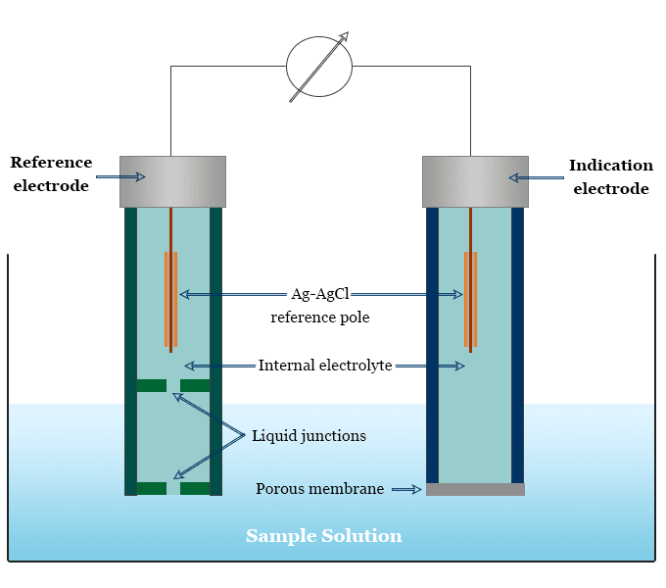
Ion Selective Electrodes (ISE)
اساس کار:
اندازه‌گیری اختلاف پتانسیل بین دو الکترود
اجزای اصلی:
الکترود تشخیصی: دارای ممبران از جنس پلیمر انتخابی برای یون خاص
الکترود مرجع: دارای پتانسیل ثابت
پروب اندازه‌گیری
محاسبه غلظت بر اساس معادله نرنست
Nernst equation: E_{measured(mv)} = E⁰ + S/Z log[C_{i}] (at 25⁰ C)
E: پتانسل اندازه گیری شده توسط دستگاه
E⁰: پتانسیل استاندارد برای هر الکترود
S: شیب نرنست در دمای 25 درجه (59.16)
Z: بار یون مثلا سدیم 2
C_{i} : غلظت یون مورد نظر
با کالیبراسیون دو نقطه ای ، دستگاه مقادیر E⁰ و S را محاسبه و ذخیره میکند. سپس با اندازه گیری پتانسل الکتریکی هر الکترود محاسبه غلظت را انجام میدهد.
مزایا:
سرعت بالا
نیاز به حجم کم نمونه

Slide 21
مراحل خوانش در دستگاه یونوگرام ISE
1- آسپیراسیون مایع:
- با توجه به دستور داده شده به دستگاه، نمونه یا کالیبراتور آسپیره می شود.
- اگر دستور کالیبر داده شده باشد، انتهای نیدل دستگاه در مجاور مسیر محلول کالییر قرار می گیرد. اگر دستور خوانش نمونه باشد، نیدل در دستگاه دارای اتولودر در داخل کاپ محتوی سرم و در دستگاه فاقد اتولودر، درخواست قراردادن نمونه در انتهای نیدل نمایش داده می شود.
- پمپ پریستالتیک همزمان شروع به چرخش می کند و با ایجاد فشار منفی، مایع به داخل نیدل و سپس تیوپ ها وارد می شود.
2- حرکت مایع در دستگاه:
- توسط پمپ پریستالتیک، حرکت یکنواخت مایع در مسیر از نیدل تا ظرف Waste بر قرار میشود.
- حرکت پمپ پریستالتیک توسط کامپیوتر دستگاه و با توجه به دستورات داده شده و پالسهای دریافتی از سنسور، کنترل می شود.
- وظیفه سنسور، تشخیص مایع یا هوا در داخل لوله ها است و کامپیوتر دستگاه با توجه به نتایج ارسال شده از سنسور، وجود مایع در لوله را تشخیص می دهد.
3- خوانش مقادیر الکترولیت ها:
- زمانی که کامپیوتر دستگاه با توجه به داده های ارسالی از سنسور، وجود نمونه در مجاورت ممبران الکترودها را تشخیص دهد، حرکت پمپ را متوقف می کند تا نمونه در مجاورت ممبران الکترود برای مدت کوتاهی قرار گیرد و تبادل الکترولیت های نمونه با مایع داخل الکترود با واسطه ممبران برقرار شود.
- همزمان پروب الکترودها تغییر پتانسیل الکتریکی مایع داخل الکترود را نسبت به الکترود رفرنس اندازه گیری کرده و به کامپیوتر دستگاه ارسال می کنند.
- با پایان خوانش نتایج، پمپ پریستالتیک شروع به حرکت کرده و مایع داخل لوله را به سمت ظرف Waste هدایت میکند.
4- شستشوی مسیر:
- پس از خوانش نمونه یا کالیبراتور، به منظور جلوگیری از انتقال ناخواسته ( Carry Over) مسیر نیدل و لوله ها با آسپیراسیون محلول شستشو، پاکسازی می شود.

Slide 22
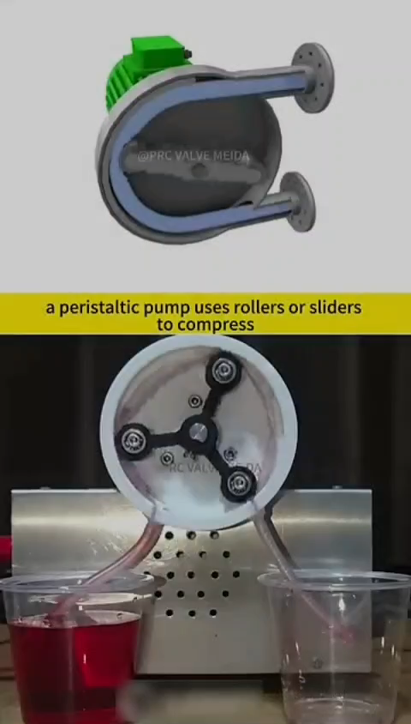
پمپ پریستالتیک

Slide 23
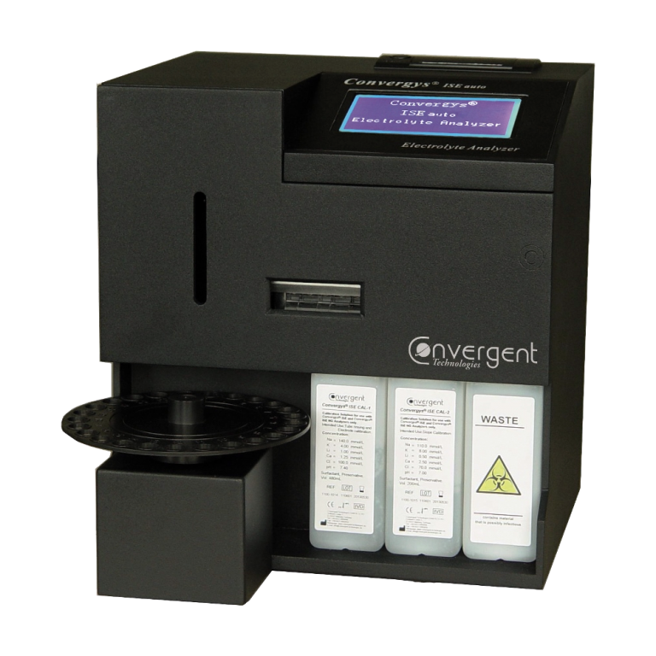
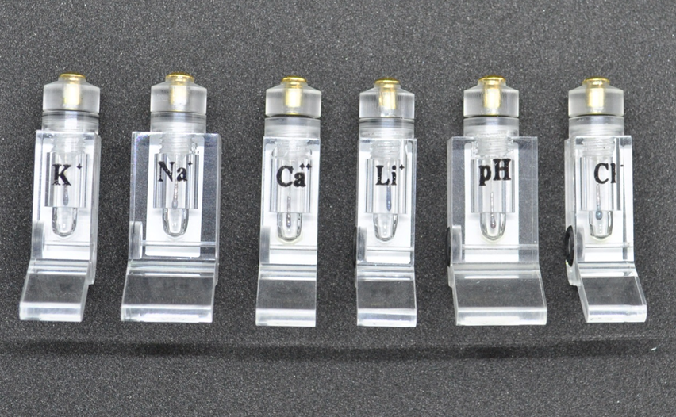
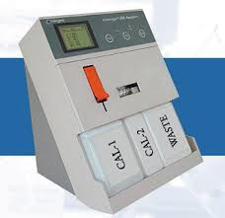
Convergent ISE Analyser
الکترود های دستگاه:
- به صورت افقی در جایگاه مربوطه قرار گرفته و توسط پیچ مخصوص سمت راست جایگاه الکترودها، ثابت می شوند.
- الکترود رفرانس که متصل به مخزن ذخیره مایع است، در آخرین جایگاه سمت راست قرار می گیرد.
- مایع داخل تمام الکترودها، با باز کردن پیچ پروب الکترود، قابل پرکردن هستند و به صورت دوره ای باید از پربودن مایع اطمینان حاصل کرد.

Slide 24
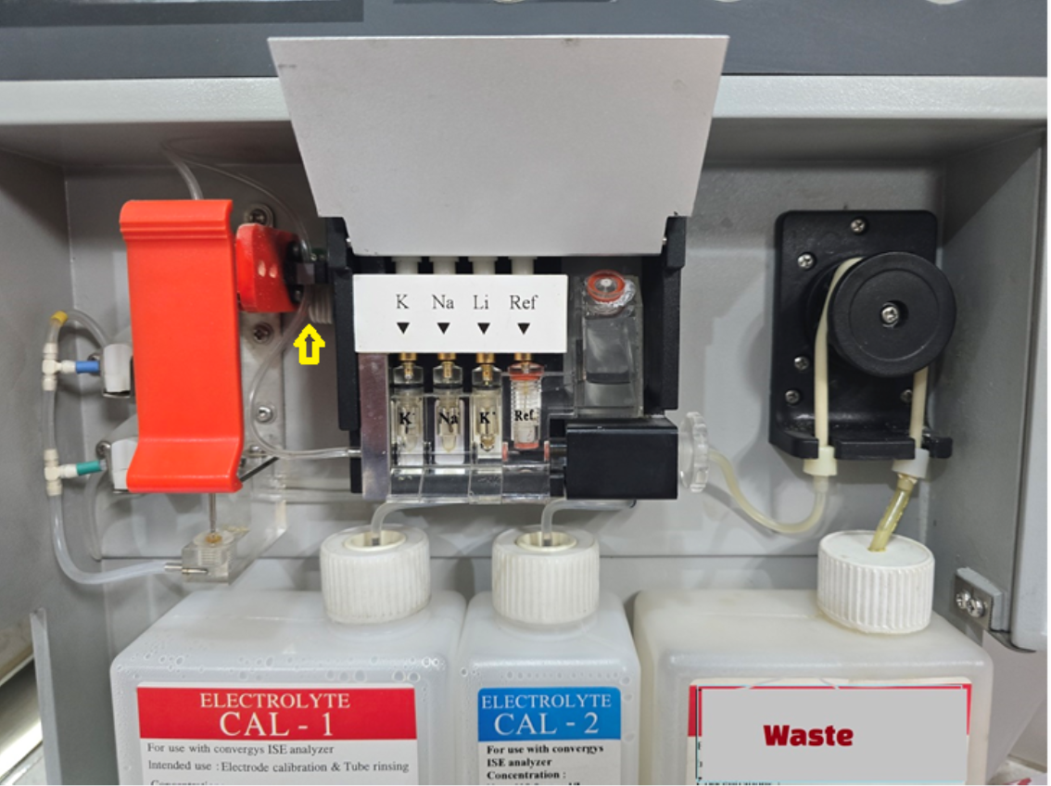
Convergent ISE Analyser

Slide 25
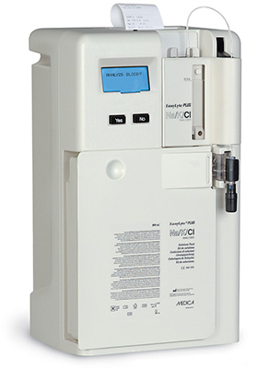
EasyLyte ISE Analyser
الکترود های دستگاه:
- به صورت عمودی داخل محفظه الکترود که متصل به مخزن مایع الکترود رفرانس است، قرار می گیرند.
- مایع داخل الکترود های اختصاصی، غیر قابل شارژ هستند.
- مایع داخل الکترود رفرنس از دریچه تعبیه شده قابل پر کردن است.

Slide 26
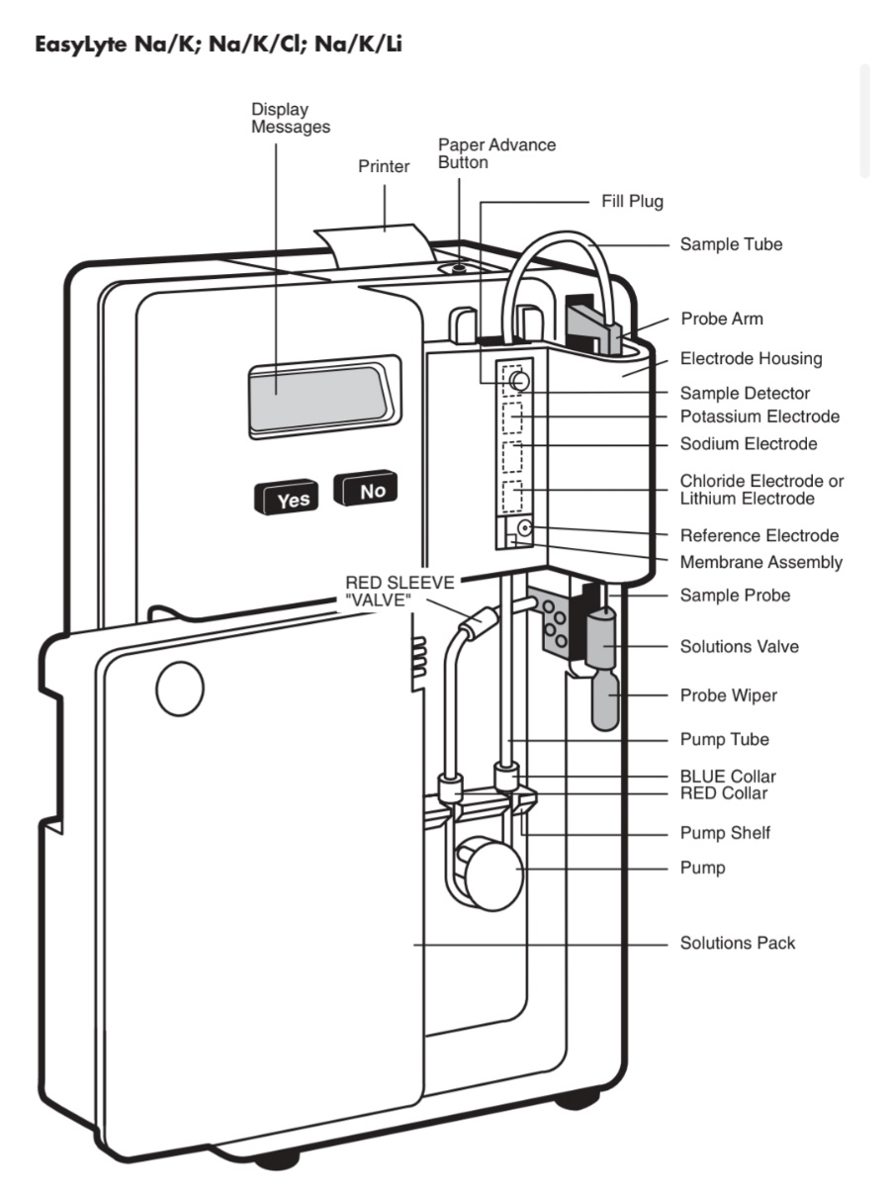
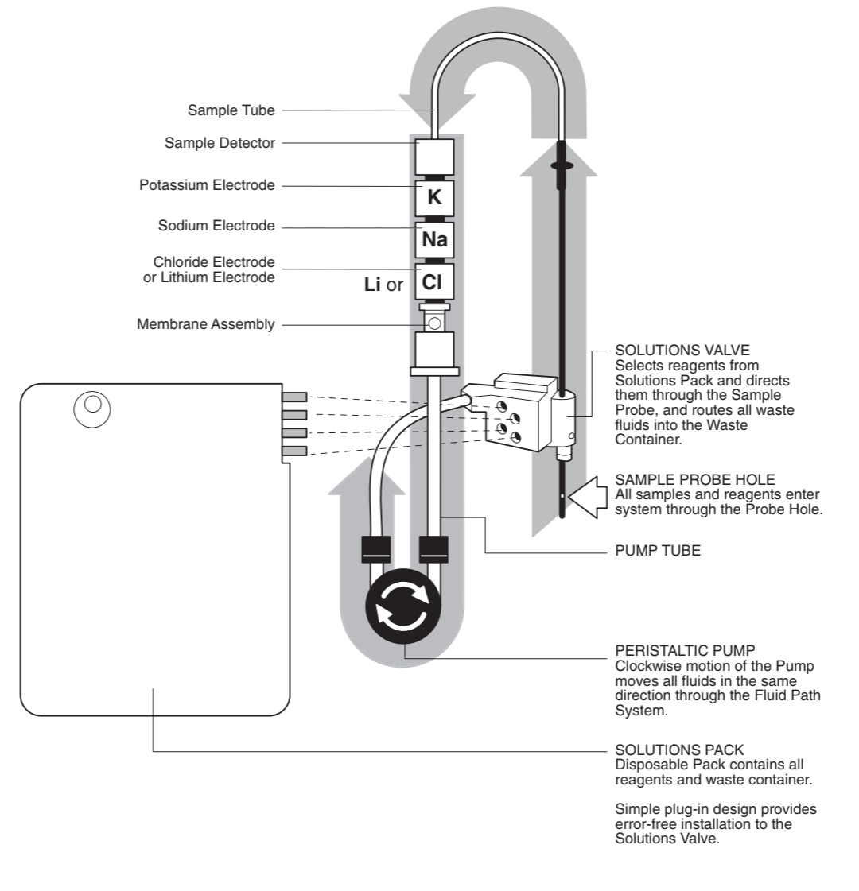
EasyLyte ISE Analyser

Slide 27
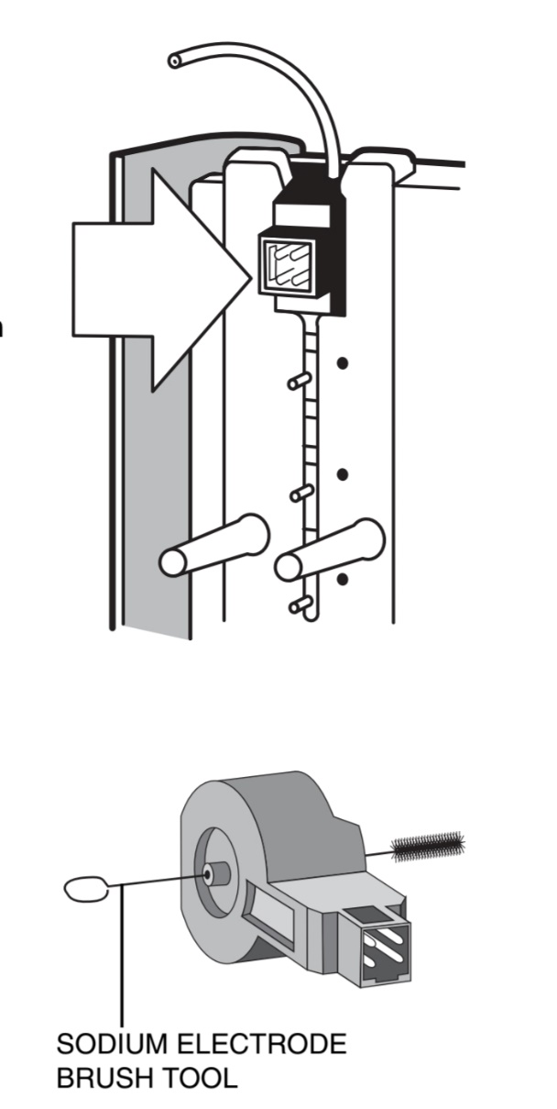
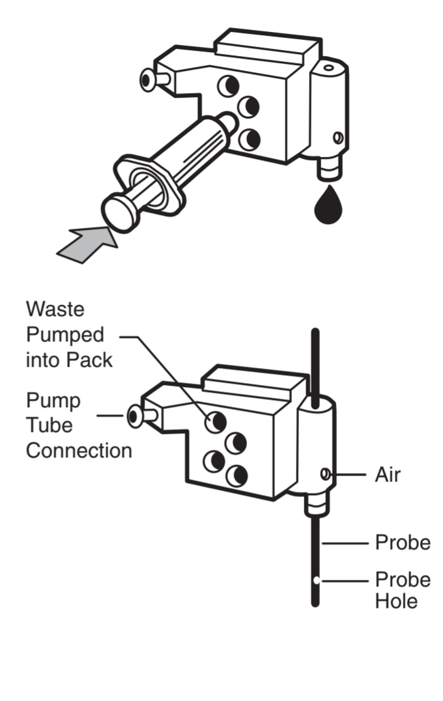
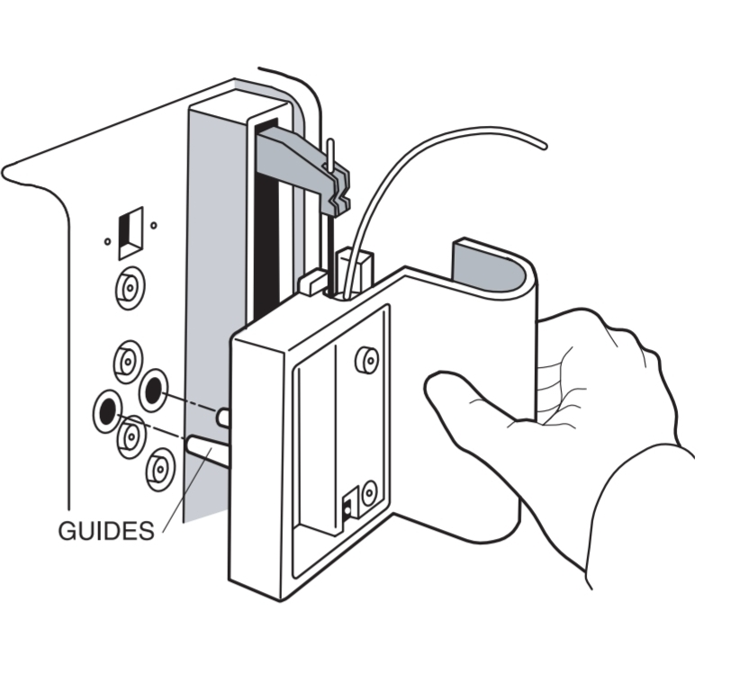
EasyLyte ISE Analyser

Slide 28
نکات مهم در نگهداری الکترود ISE
استفاده از محلول پپسین یا کلین دستگاه در فواصل مشخص شده جهت شستشوی ممبران الکترود و تیوپ های دستگاه
عدم استفاده از وایتکس جهت شستشوی الکترود
استفاده از لوله ژلدار با کیفیت مناسب و رعایت اصول جداسازی به منظور جلوگیری از تشکیل فیبرین در سرم
کنترل مداوم مسیر عبور سرم از نیدل تا waste جهت بررسی انسداد کامل یا ناقص مسیر عبور و رفع فوری انسداد
در صورت توقف حرکت مایع در مسیر:
ابتدا از خالی نبودن محلول ها اطمینان حاصل کنید.
مسیر لوله ها را کنترل کنید که جدا نشده باشد.
از حرکت پمپ پریستالتیک و سلامت تیوپ آن اطمینان حاصل کنید.
در صورت نیاز به رفع انسداد نیدل، ابتدا نیدل را از تیوپ ها آزاد کرده و با استفاده از سرنگ محتوی آب مقطر، رفع انسداد کنید.
در صورت عدم رفع مشکل، تیوپ ها را از الکترودها جدا کرده و با استفاده از سرنگ محتوی آب مقطر آنها را تمیز کنید.
در صورت نیاز، مسیر داخل الکترودها را با استفاده از سرنگ محتوی آب مقطر و با فشار بسیار کم که سبب آسیب ممبران نشود، تمیز کنید.
مجددا قطعات را متصل و حرکت مایع را در مسیر بررسی کنید.

Slide 29


Slide 30
نکات مهم در نمونه گیری
نمونه سرم:
ترجیحا در شرایط ناشتا نمونه برای الکترولیت گرفته شود.
در صورت مصرف داروهای موثر بر الکترولیت ها مانند دیورتیک ها، کورتون، ... در شرح حال ثبت شود. در صورت دستور پزشک مصرف آن قبل از آزمایش تغییر کند.
در صورت دهیدراتاسیون شدید (مثلا به دلیل ناشتایی طولانی)، قبل از آزمایش مقداری آب مصرف شود.
شایعترین علت عدم انطباق، همولیز نمونه است.
ترجیحا از لوله لخته ژلدار استفاده شود.
بستن تورنیکه طولانی (بیش از یک دقیقه) سبب افزایش احتمال همولیز می شود.
از خونگیری ناحیه دچار هماتوم یا تورم اجتناب شود.
ترچیحا از سوزن 21 یا 22 استفاده شود. سوزنهای نازکتر (25) احتمال همولیز را افزایش می دهد.
از تکان دادن شدید لوله و یخ زدگی لوله قبل از تفکیک سرم، اجتناب شود.
نمونه ادرار:
ادرار رندوم: برای غربالگری اولیه مناسب است. بدلیل نوسانات طی روز، ممکن است دقیق نباشد و باید نسبت آن به کراتینین اندازه گیری شود. نمونه وسط ادرار جمع آوری شود.
ادرار 24 ساعته: نتایج آن دقیقتر است. برای جمع آوری از ظرف مناسب و تمیز و فاقد نگهدارنده استفاده شود. نحوه جمع آوری نمونه به بیمار آموزش داده شود. ظرف نمونه در محل خنک نگهداری شود.

Slide 31
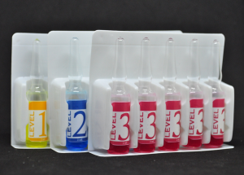
کنترل کیفی ISE
مستندات دستگاه
شناسنامه تجهیز (مشخصات دستگاه، شرکت سازنده، شرکت پشتیبان، شرکت تولید کننده مواد مصرفی، تاریخ خرید و راه اندازی دستگاه)
گزارش سرویس دستگاه (تاریخ سرویس، تعمیرات انجام شده، قطعات تعویض شده، گواهی کالیبراسیون، توصیه سرویس کار)
تاریخ خرید و نصب الکترود ها
ثبت تاریخ تعویض محلول ها یا پک دستگاه و تخلیه Waste در صورت نیاز
انجام سرویس های روزانه و هفتگی و ثبت تاریخ انجام آن (مانند Clean روزانه، شستشوی نیدل و شلنگ ها، بررسی پمپ های پریستالتیک و سطح محلولها، تعویض محلول الکترودها در صورت نیاز)
ثبت اعداد کالیبراسیون و نتایج سرم کنترل یا کنترل اختصاصی در شروع شیفت، بررسی نمودار LJ و تایید آن برای شروع به کار
کنترل کیفی خارجی
شرکت در دوره های کنترل کیفی خارجی
مقایسه نتایج با سایر دستگاههای موجود در مرکز یا سایر آزمایشگاه ها

Slide 32


